Slide 1
Wohnsituation Österreich
Odo Luo | Florian Hafner Solution Deployment and Communication | FH Technikum Wien

Slide 2


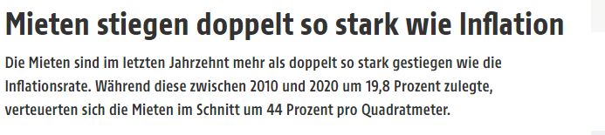


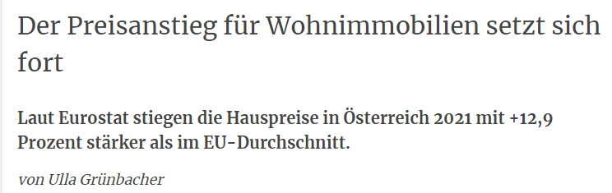
Worum geht es?

Slide 3
Problem bei Status Quo
Berichte erscheinen in (unregelmäßigen) Intervallen
Verschiedene Quellen & Verschiedene Nachvollziehbarkeit
Unterschiedliche Genauigkeit
Unklare Gültigkeitsdauer

Slide 4
Zielsetzung
ÜBERBLICK ÜBER DIE WOHNSITUATION ÖSTERREICH
und zwar
Dauerhaft
&
Aktuell

Slide 5
Methodik
Quelle: Statistik Austria
Regelmäßige Berichte
Neutral
Finanziell Unabhängig
Visualisierung der Daten im interaktiven Dashboard

Slide 6
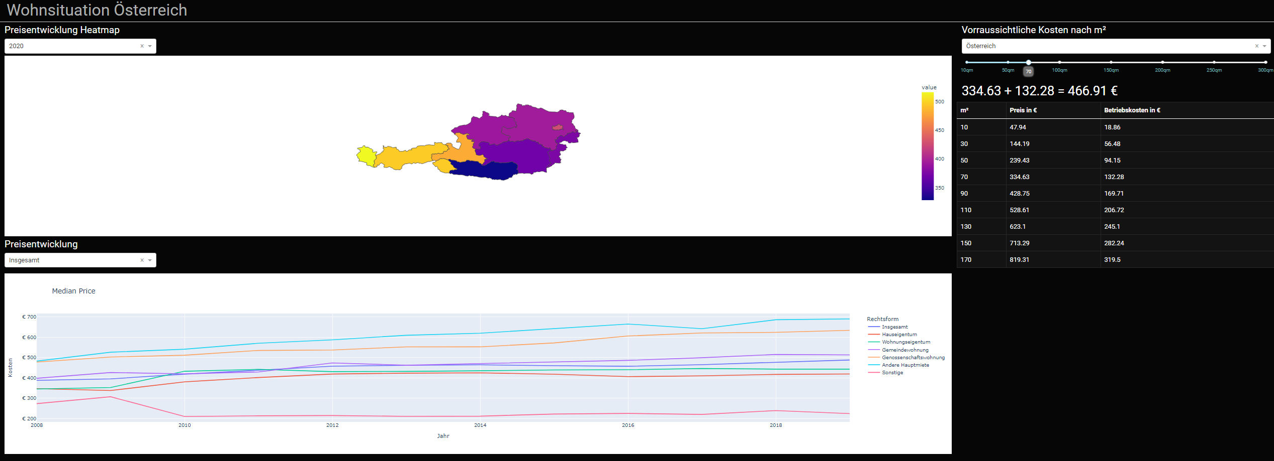
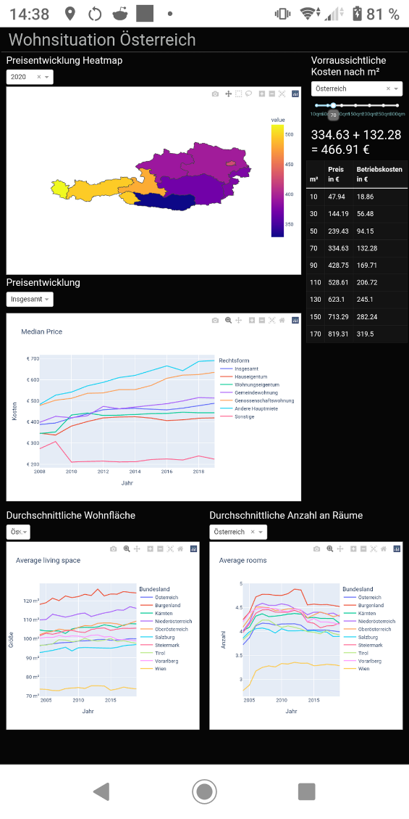
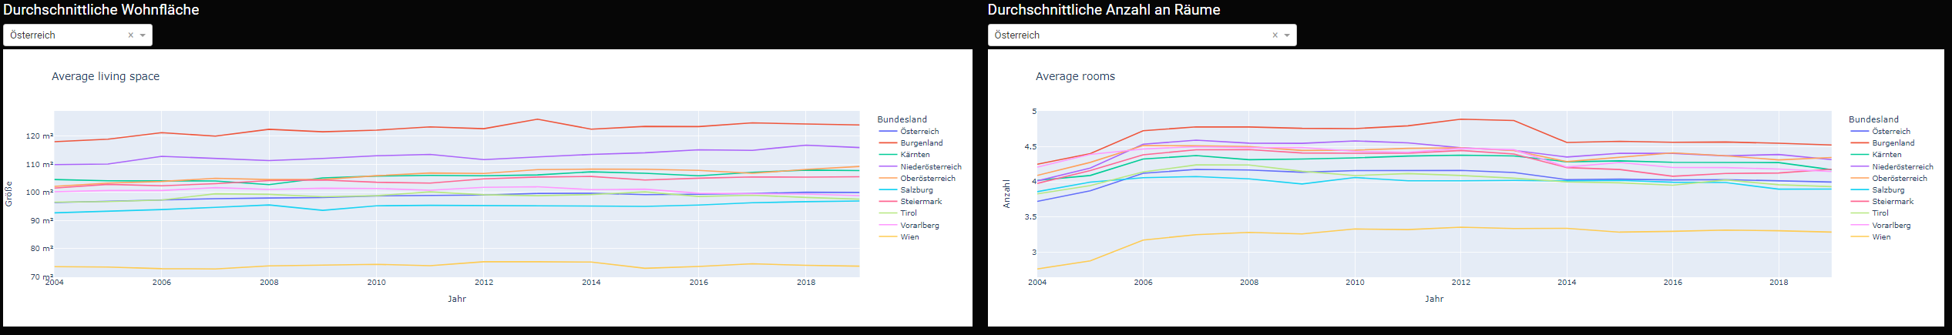
Das Dashboard
Desktop
Mobile

Slide 7
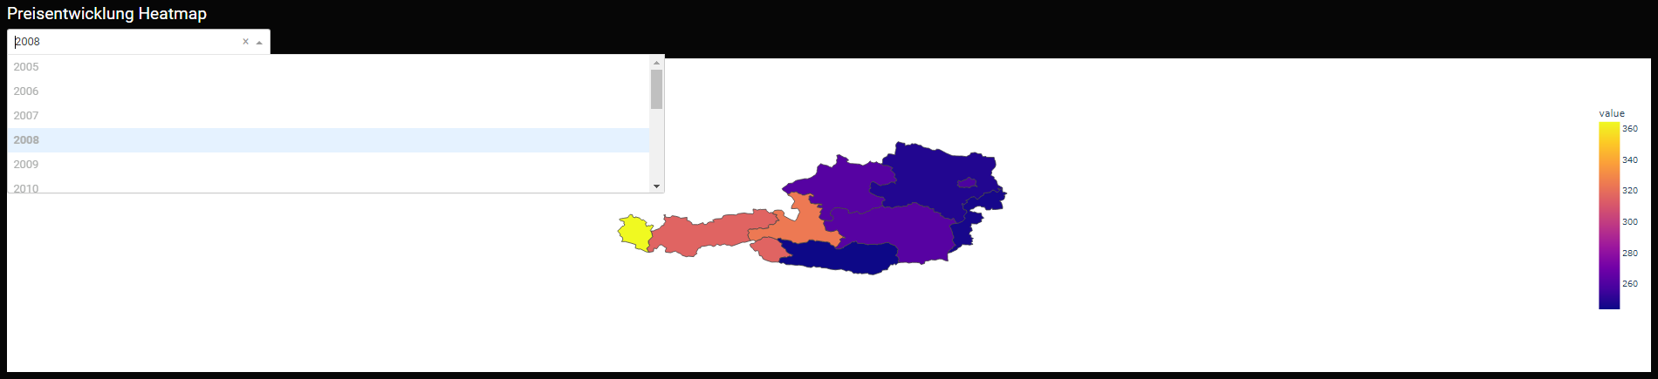
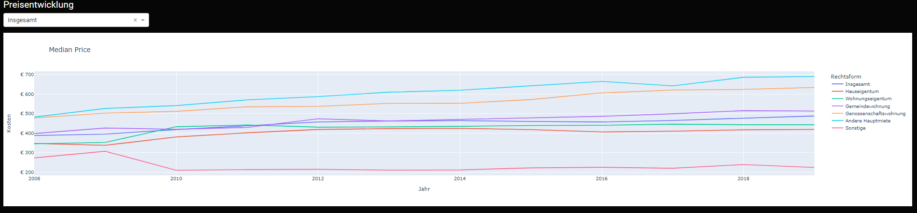
Heatmap
Preisentwicklung

Slide 8
Preisentwicklung im Detail
Private Mieten (Andere Hauptmiete) am teuersten
mit Starken Anstieg
Hauseigentum auf Platz 2 der Preisentwicklung
Gemeindewohnungen und Wohnungseigentum günstig

Slide 9
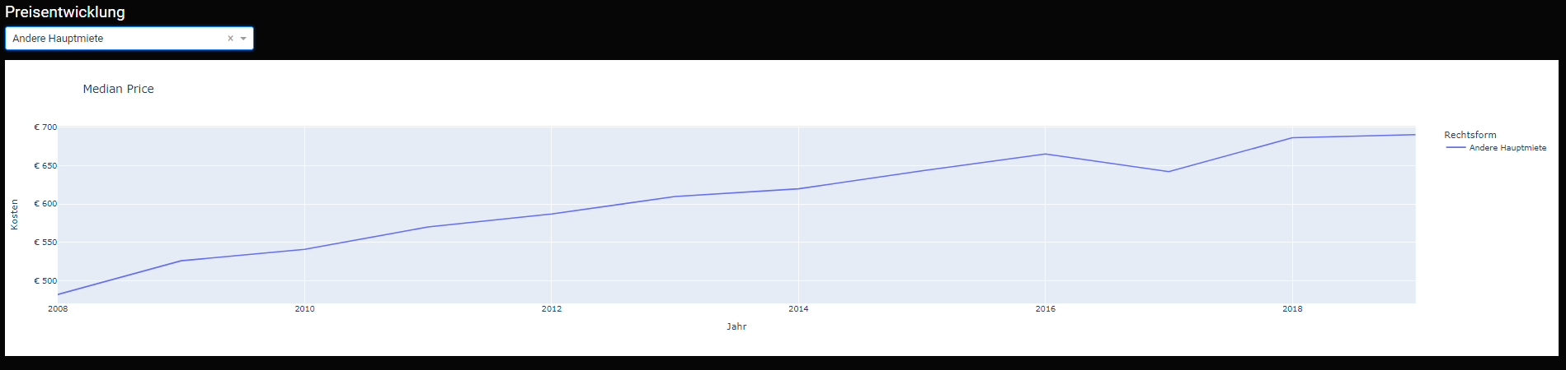
Preisentwicklung im Detail – private Miete
Private Mieten (Andere Hauptmiete) am teuersten
mit Starken Anstieg
Hauseigentum auf Platz 2 der Preisentwicklung
Gemeindewohnungen und Wohnungseigentum günstig

Slide 10
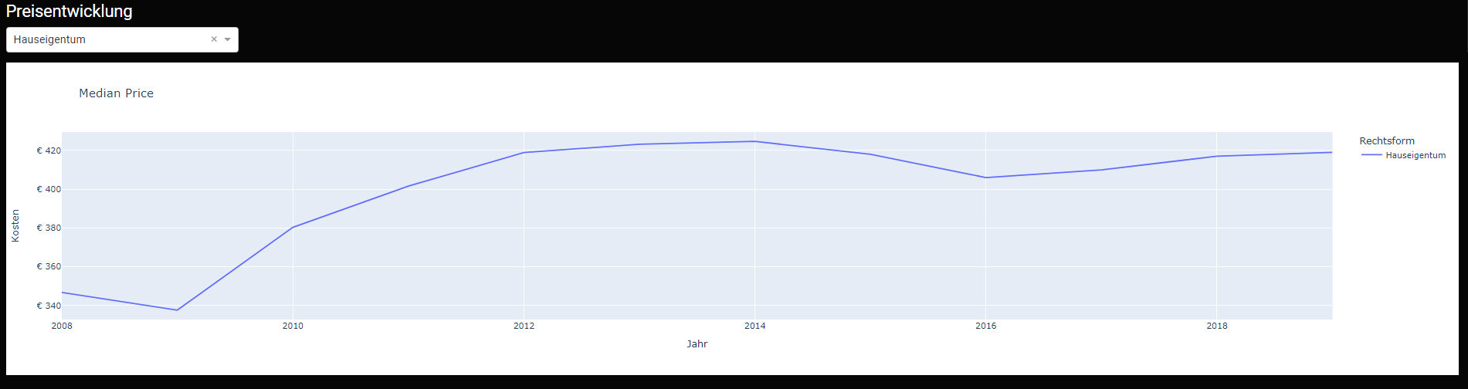
Preisentwicklung im Detail – Hauseigentum
Private Mieten (Andere Hauptmiete) am teuersten
mit Starken Anstieg
Hauseigentum auf Platz 2 der Preisentwicklung
Gemeindewohnungen und Wohnungseigentum günstig

Slide 11
Preisentwicklung im Detail
Private Mieten (Andere Hauptmiete) am teuersten
mit Starken Anstieg
Hauseigentum auf Platz 2 der Preisentwicklung
Gemeindewohnungen und Wohnungseigentum günstig

Slide 12
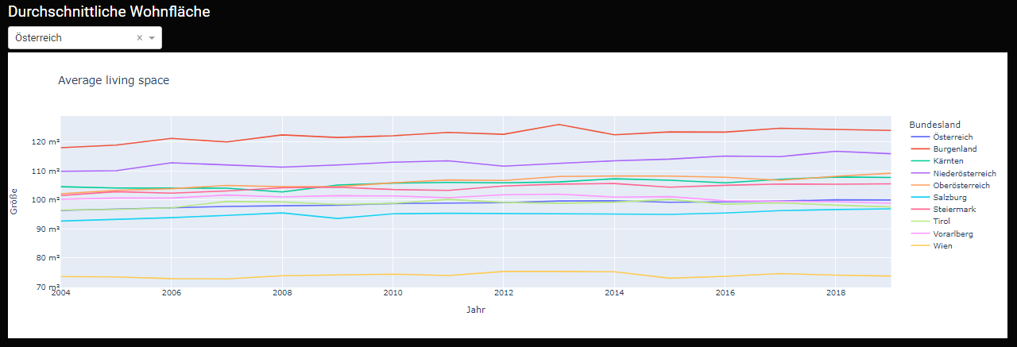
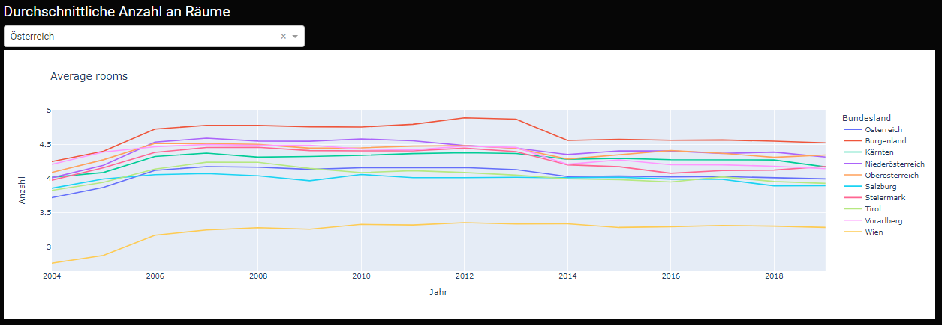
Wohnfläche und Anzahl der Räume

Slide 13
Wohnfläche
Burgenländer mit 120qm führend
Wiener => klein aber fein

Slide 14
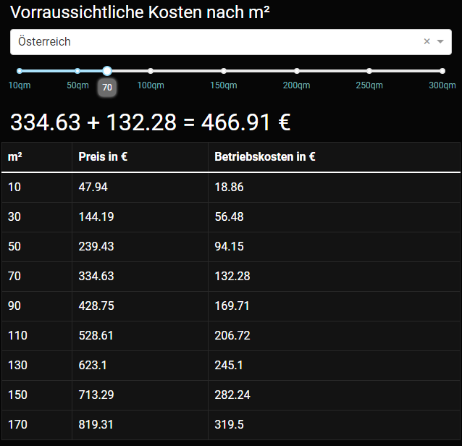
Vorhersagemodell Preis nach QM
Wie viel kann ich mir leisten?
Schätzwert
Objektiv
Aktuell

Slide 15
Infrastruktur & Frameworks
Github: https://github.com/ds20m017/rent-dashboard
Dockerhub & Azure
Dash, Dash-bootstrap, Plotly, Geopandas etc.
Frontend: http://rent-dashboard.azurewebsites.net/
Backend: http://rent-dashboard-backend.azurewebsites.net/

Slide 16
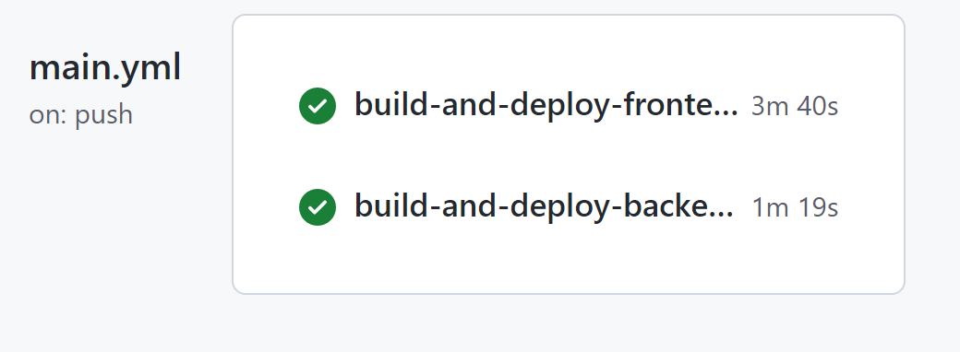
Github Action
Github Action builds und deploys Backend und Frontend simultan

Slide 17
Challenges
Geopandas
Design

Slide 18
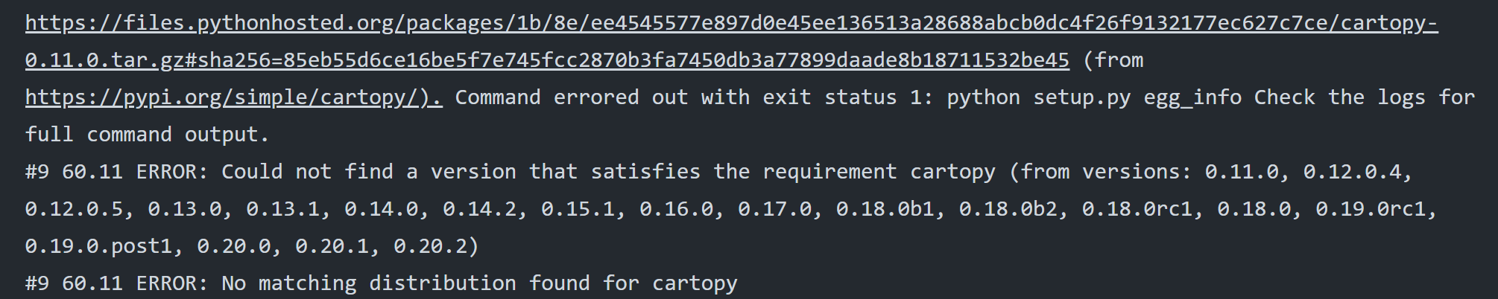
Challenges Geopandas
RUN apt-get update && apt-get install -y git
RUN apt-get install -y libproj-dev proj-data proj-bin
RUN apt-get install -y libgeos-dev
RUN apt-get install -y python3-dev

Slide 19
Weitere Erweiterungsmöglichkeiten
Weitere Daten - e.g.:
Umwelt (Stichwort Flächenversiegelung)
Wirtschaft (Inflation, BIP, etc.)
Demographie(Bevölkerungswachstum, Anzahl Familienmitglieder, etc.)
Besseres Vorhersagemodell
Durch Einbezug von Einkommen, Stadtteil, etc.
Fokus dieser LV: Solution Deployment and Communications

Slide 20
DEMO

